Slide 1
學校網站上傳試題及教學計畫操作說明

Slide 2
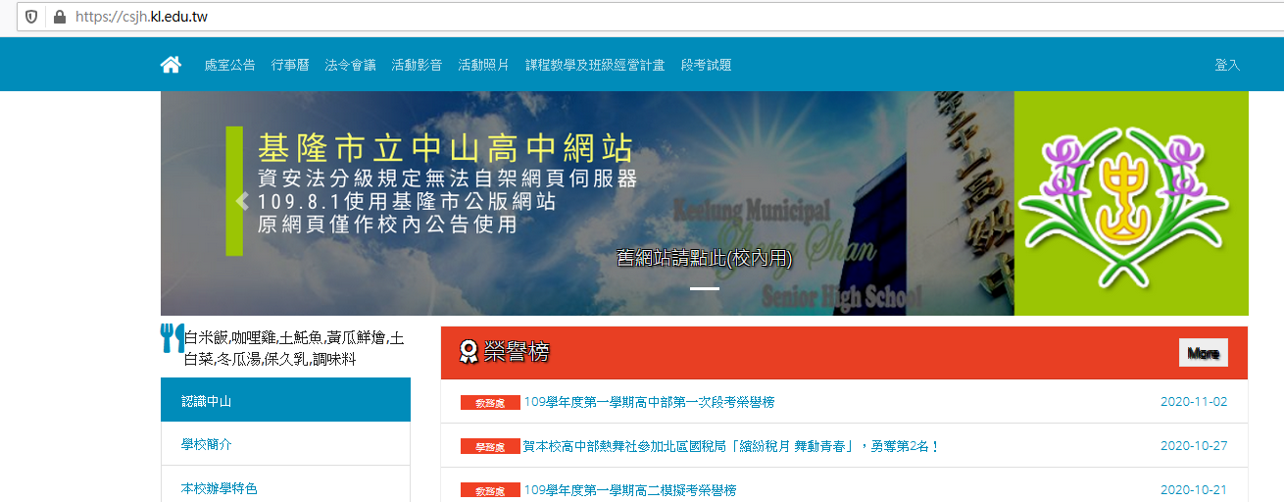
上傳試題-1.到學校網站點選登入

Slide 3
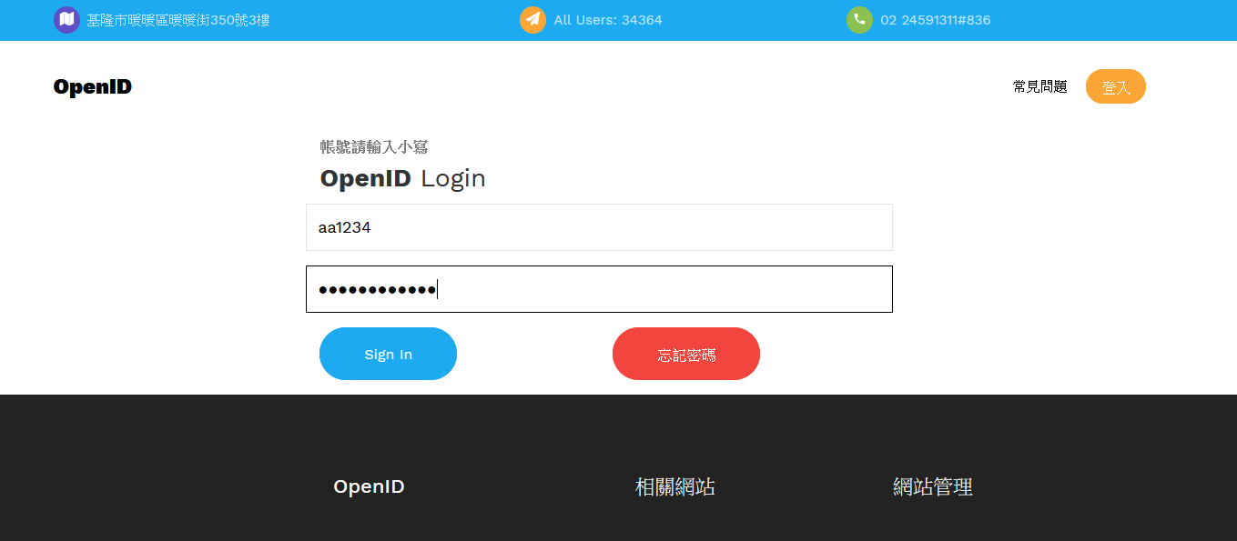
上傳試題-2.輸入個人的openid

Slide 4
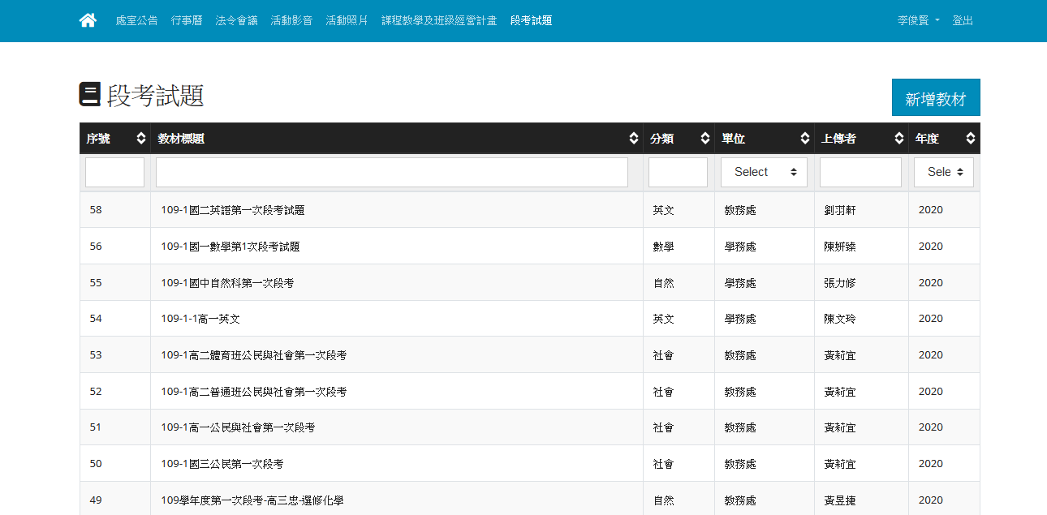
上傳試題-3.點選段考試題後選新增教材
1
2

Slide 5
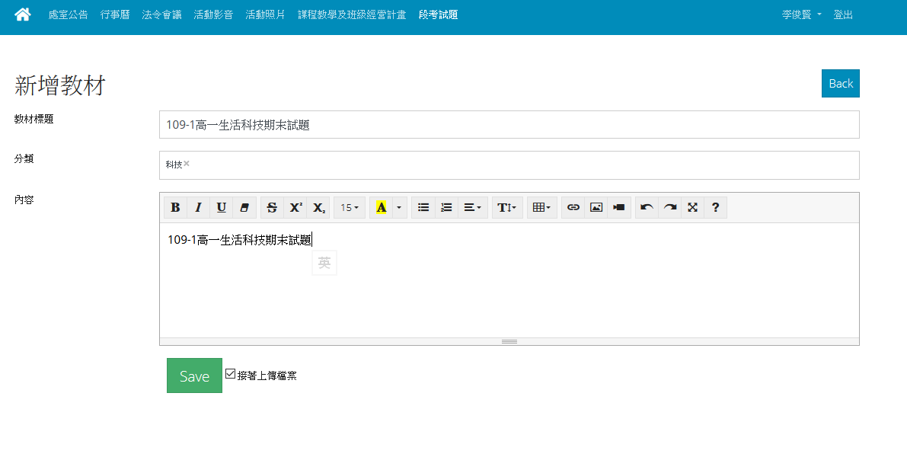
上傳試題-4.輸入內容及選好分類後，點選Save，請確認接著上傳檔案有打勾
1
2

Slide 6
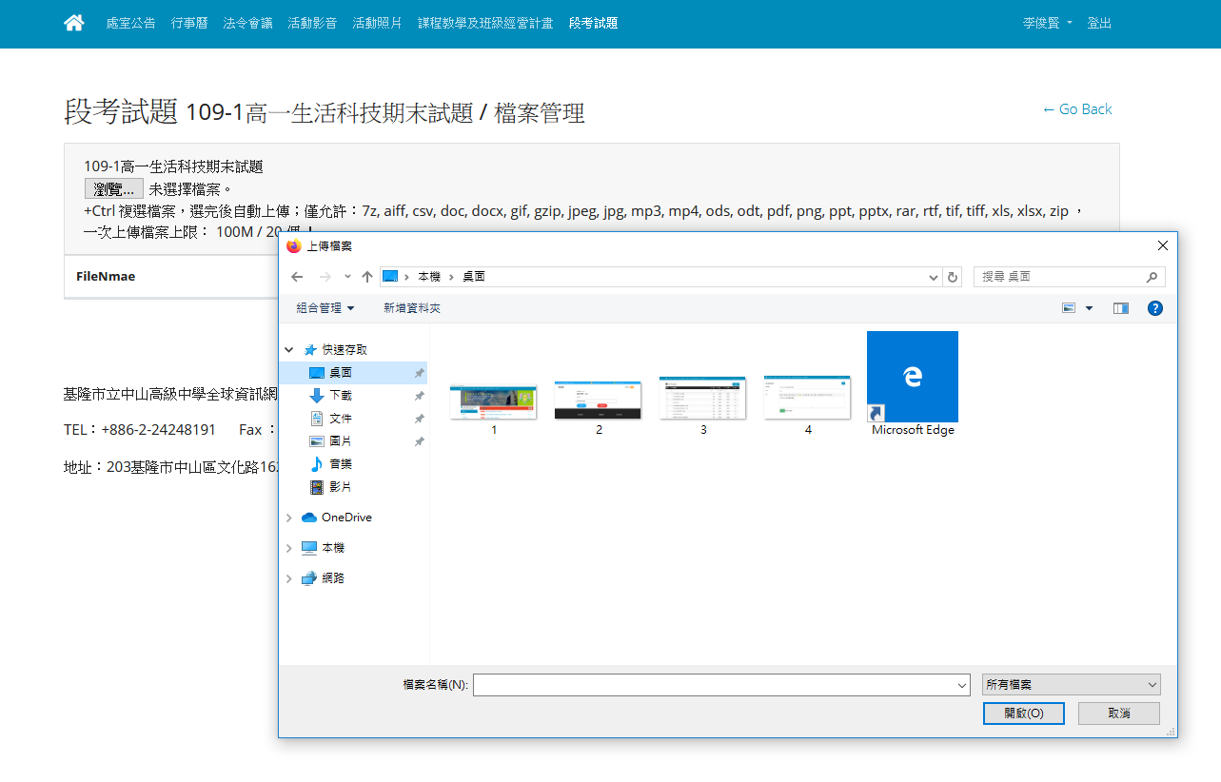
上傳試題-5.點選瀏覽後，選擇要上傳的檔案
1
2

Slide 7
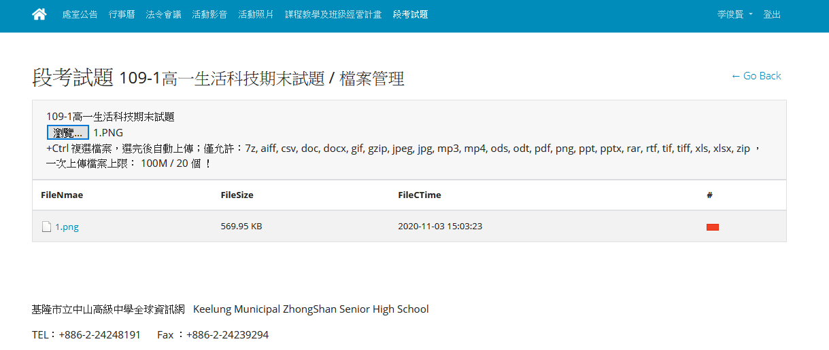
上傳試題-6.選妥全部要上傳的檔案後，點選Go Back按鈕

Slide 8
上傳教學計畫-1.到學校網站點選登入

Slide 9
上傳教學計畫-2.輸入個人的openid

Slide 10
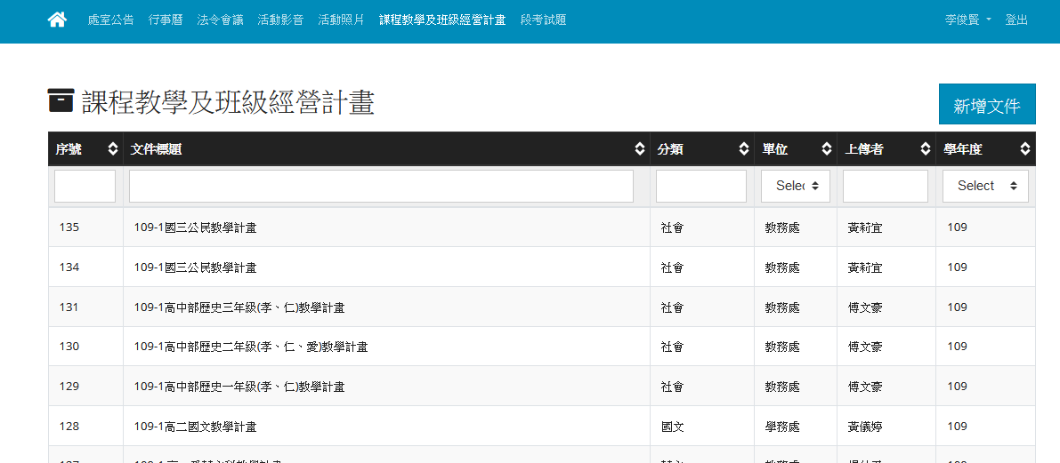
上傳教學計畫-3.點選課程教學及班級經營計畫後選新增文件
1
2

Slide 11
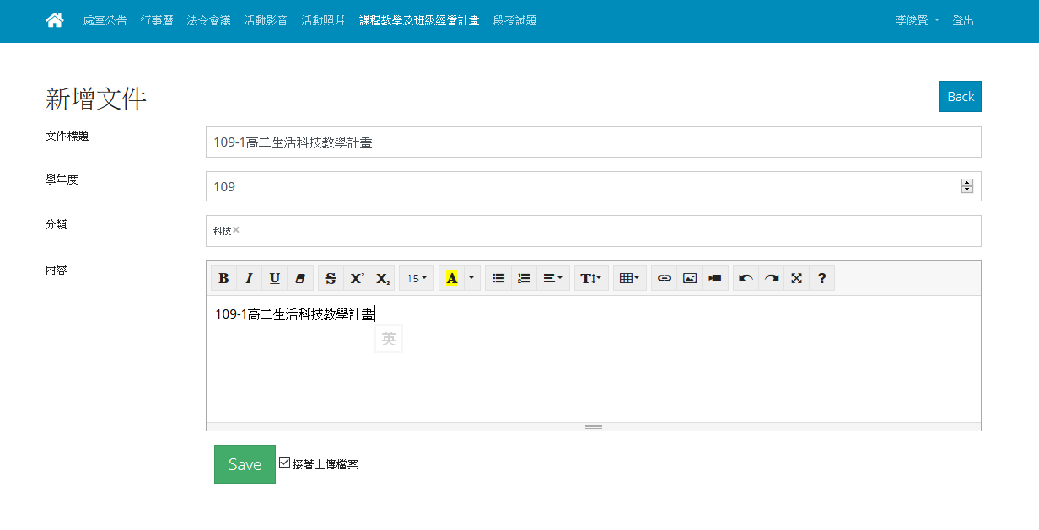
上傳教學計畫-4.輸入內容及選好分類後，點選Save，請確認接著上傳檔案有打勾
1
2

Slide 12
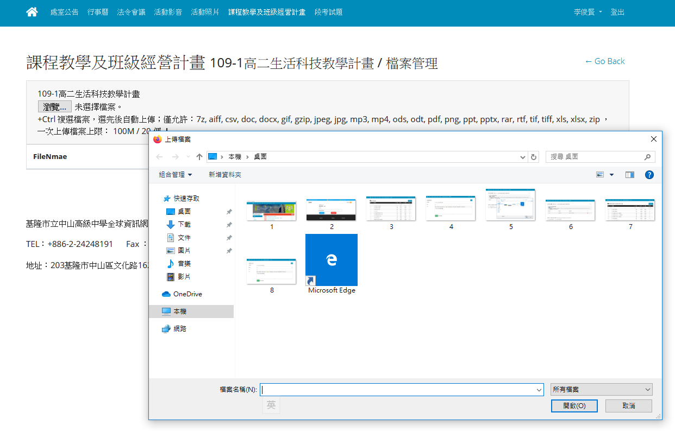
上傳教學計畫-5.點選瀏覽後，選擇要上傳的檔案
1
2

Slide 13
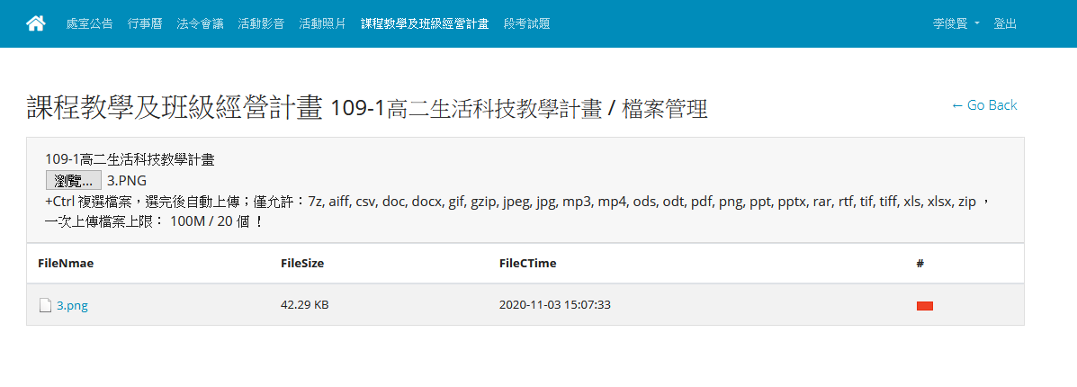
上傳教學計畫-6.選妥全部要上傳的檔案後，點選Go Back按鈕

Slide 14
上傳班級經營計畫-1.到學校網站點選登入

Slide 15
上傳班級經營計畫-2.輸入個人的openid

Slide 16
上傳班級經營計畫-3.點選課程教學及班級經營計畫後選新增文件
1
2

Slide 17
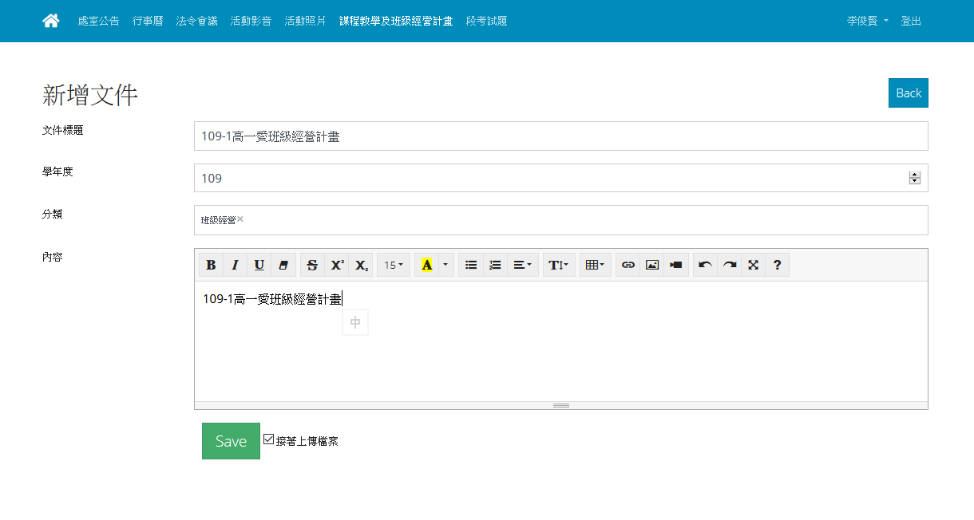
上傳班級經營計畫-4.輸入內容及選好分類後，點選Save，請確認接著上傳檔案有打勾
1
2

Slide 18
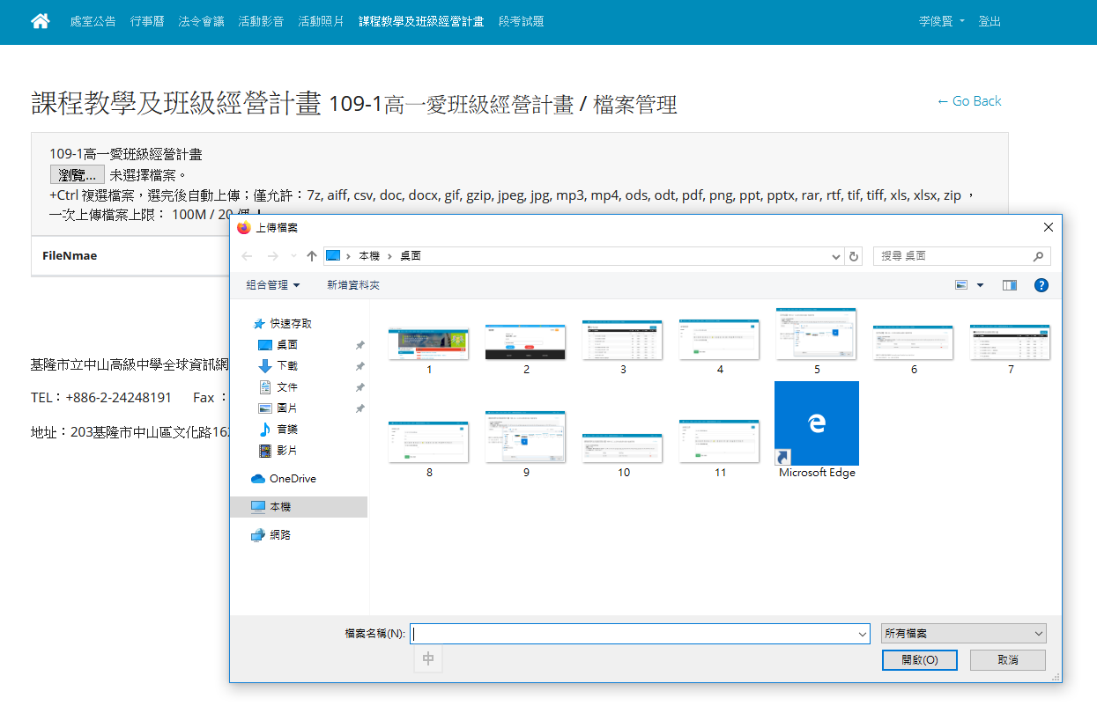
上傳班級經營計畫-5.點選瀏覽後，選擇要上傳的檔案
1
2

Slide 19
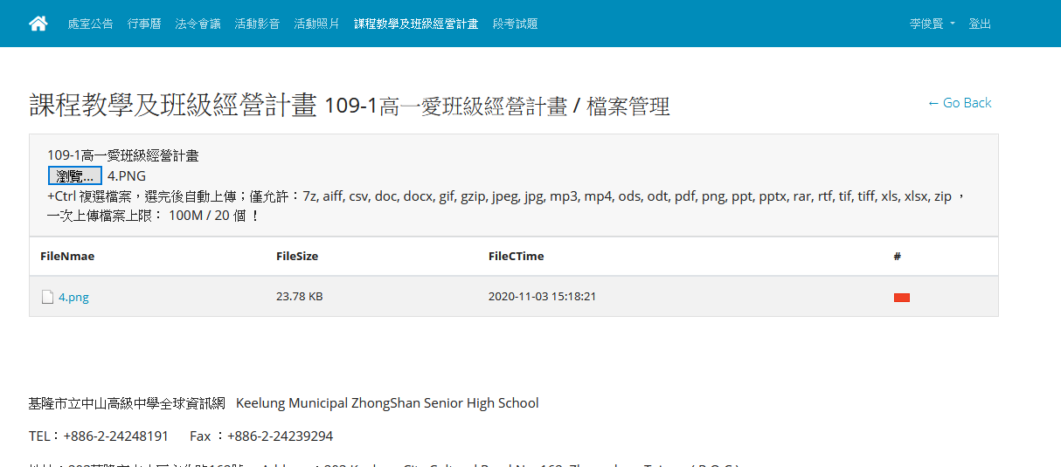
上傳班級經營計畫-6.選妥全部要上傳的檔案後，點選Go Back按鈕

